Slide 1
CARACTERISTICAS DE LOS REPTILES

Slide 2
Vertebrados tetrápodos pertenecientes a la clase Reptilia. El nombre del grupo viene del latín retilis, que significa arrastrarse, y hace referencia a la forma de locomoción de muchos de estos animales.
8000 especies de reptiles, esparcidas desde los trópicos hasta las regiones de clima templado. Estos animales habitan ambientes terrestres, marinos y de agua dulce.

Slide 3
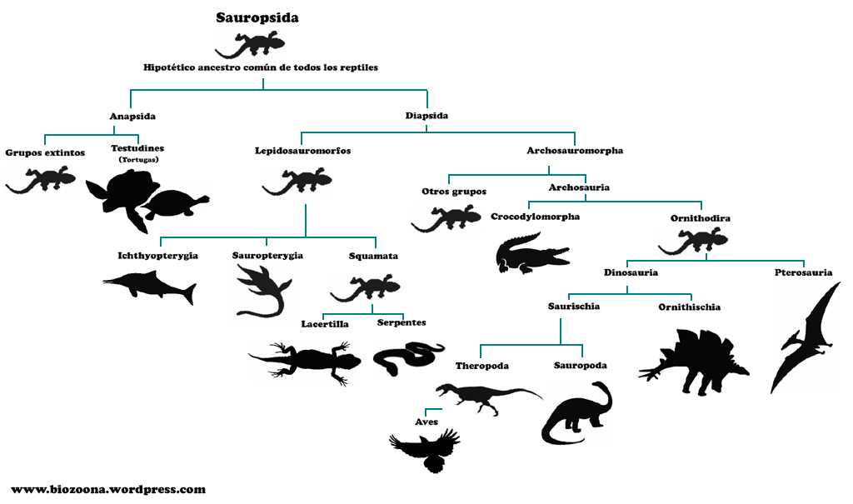
Se cree que los primeros reptiles han evolucionado a partir de los anfibios primitivos, hace más de 250 millones de años.

Slide 4
La piel de los reptiles está altamente queratinizada sin glándulas de moco y revestida por escamas o placas óseas. Esto dificulta la perdida de agua a través de la superficie del cuerpo y protege los reptiles de la desecación.
La piel impermeable no permite la realización de intercambios gaseosos a través de la epidermis. De esa forma la respiración de los reptiles es exclusivamente pulmonar.

Slide 5
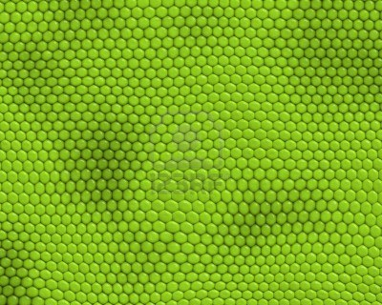
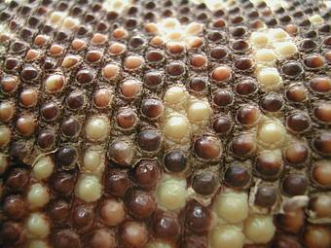
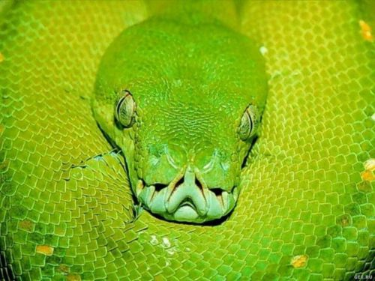
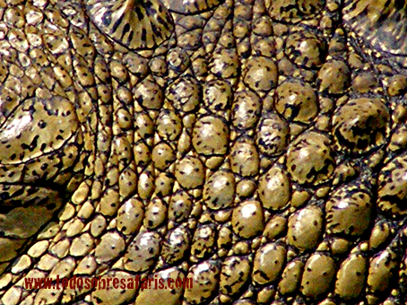

Slide 6
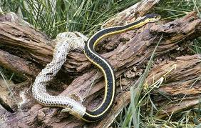

Slide 7
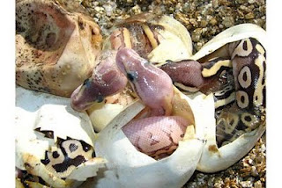
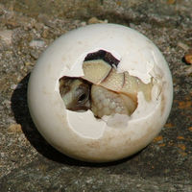
El huevo de estos animales posee una cascara gruesa que impide el desecamiento del embrión.
La cáscara es porosa, permitiendo el intercambio gaseoso entre el embrión y el medio ambiente externo.

Slide 8
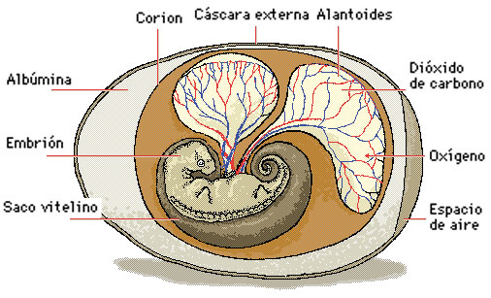

Slide 9
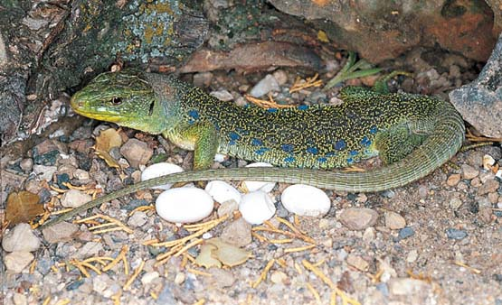

Slide 10
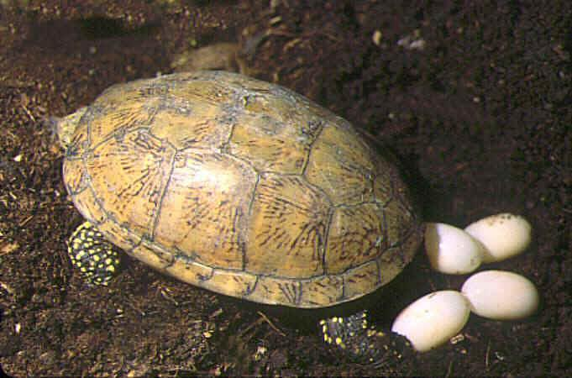

Slide 11
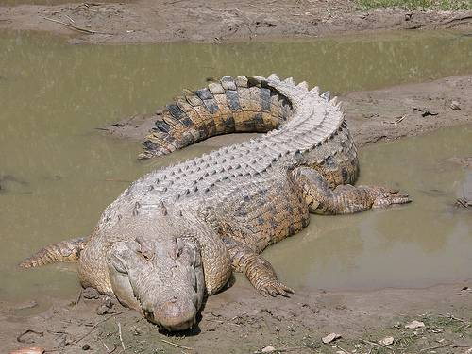
Ectotérmicos, acostumbran buscar lugares soleados y calientes, como la superficie de las rocas, hasta calentarse.
Cuando su cuerpo sobrepasa la temperatura ideal, en el entorno de los 37ºC se colocan en lugares con sombra o entran en el agua para enfriarse un poco.

Slide 12
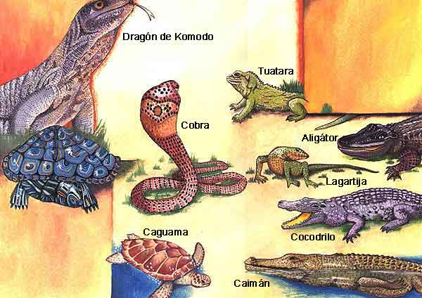
Los reptiles son divididos actualmente en cuatro órdenes: Chelonia (o Testudinae) tortugas, Squamata (serpientes y lagartijas), Crocodilia y Rhyncocephalia (o Sphenodontia).

